Slide 1
Машинное обучение, как средство повышения эффективности разработки экспериментальных систем
профессор ИСАУ Ососков Г.А.
gososkov@gmail.com
Home page http://gososkov.ru

Slide 2
Машинное обучение
Машинное обучение (Machine Learning-ML), это когда компьютер не просто использует заранее написанный алгоритм, а сам обучается решению поставленной задачи на большой выборке данных.
Три причины синхронного взрыва популярности ML в последние годы:
1. Большие Данные. Данных стало так много, что новые подходы были вызваны к жизни тем, что растущее разнообразие, как данных, так и возможных решений стало слишком велико для традиционных заранее запрограммированных систем.
2. Снижение стоимости параллельных вычислений и памяти компьютеров.
3. Новые алгоритмы глубокого машинного обучения.

Slide 3
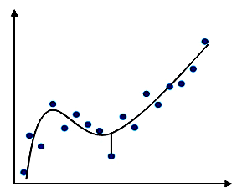
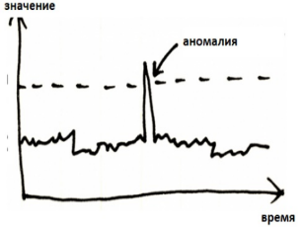
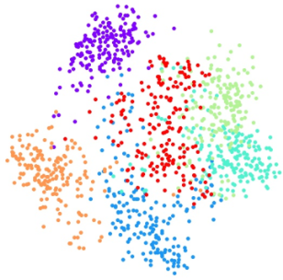

Способы машинного обучения
обучение с учителем (supervised learning), когда у нас есть данные, на основании которых нужно что-то предсказать, конечный набор известных решений и целевая функция, определяющая качество решения. Примеры обучения с учителем –
задачи регрессии,
классификации,
выявления аномалий,
распознавание образов.
обучение без учителя (unsupervised learning), когда
у нас есть только данные, свойства которых мы и
хотим найти. Примеры обучения без учителя –
задачи кластеризации
уменьшения размерности данных
Распознавание траекторий частиц (трекинг)
нейросетями Хопфилда
Обучение с подкреплением (reinforcement learning), когда нейросетевой агент взаимодействует с окружающей средой, а она его за эти действия поощряет. Агент не знает, как ему действовать дальше, но зато узнает, какое действие принесет максимальную награду. Примеры
все игровые программы,
робототехника,
самоуправляемые автомобили.
Наиболее популярные методы решения этих задач:
деревья решений, метод опорных векторов, роевые алгоритмы, генетические алгоритмы, нейронные сети.

Slide 4
Применение машинного обучения в прикладных задачах ОИЯИ
Реконструкции событий по данным детекторов
– ключевая проблема экспериментальной физики
Распознавание траекторий взаимодействующих частиц в экспериментах физики высоких энергий
Идентификация частиц по данным черенковского излучения
Прогнозирование работы аппаратуры по данным временных измерений
3. Прогнозирование загрязнения атмосферы тяжелыми металлами с использованием космических снимков
4. Разработка облачной платформы для выявления и профилактики заболеваний сельскохозяйственных растений
5. Моделирование центров хранения и обработки данных с учетом экономических составляющих

Slide 5
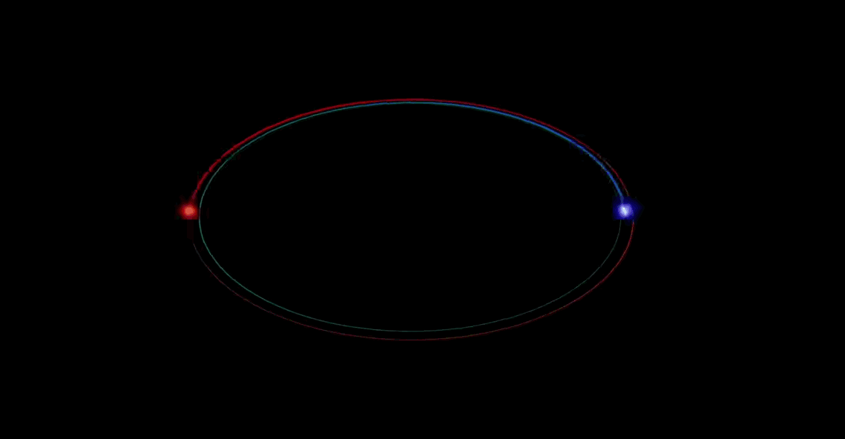
Взаимодействие частиц
в коллайдере NICA. События и треки

Slide 6

Задачи анализа данных в ФВЭ и ЯФ
Распознавание образов для реконструкции событий: трекинг, нахождение вершин событий, распознавание колец черенковского излучения, а также выявление и удаление ложно распознанных объектов. Применяемые методы
преобразования Хафа,
клеточные автоматы,
фильтр Калмана,
искусственные нейронные сети,
вейвлет-анализ и др.
Оценивание физических параметров
методы математической статистики;
робастное оценивание
Проверка гипотез
отношения правдоподобия,
Искусственные нейронные сети
усиленные алгоритмы машинного обучения
(boosted decision trees - BDT).
По каждому их этих методов может быть сформулирована тема бакалаврской или магистерской диссертации!
Моделирование выполняется на всех этапах анализа данных,
более того, есть насущная необходимость моделировать структуру и работу самих компьютерных систем обработки и хранения данных, включая и их грид и облачную инфраструктуры

Slide 7

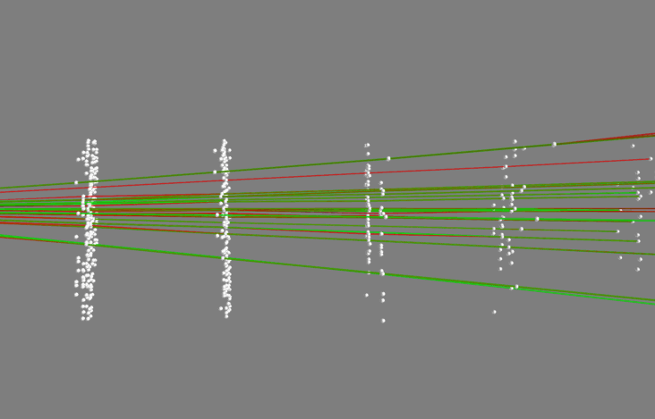
Трекинг - одна из самых важных задач
Трекинг или распознавание треков - это процесс восстановления траекторий частиц в детекторе ФВЭ путем прослеживания и соединения точек- хитов (хит – это реконструированный отклик детектора), которые каждая частица оставляет, проходя через плоскости детектора. К сожалению, из-за того, что большинство детекторов являются стриповыми, хиты бывают и ложные, причем ложных на порядок больше правильных
реальные треки
ложные треки
Процедура трекинга включает в себя фазы:
(1) получения хитов (hit clustering),
(2) построения треков-кандидатов - наборов хитов с вычисленными параметрами,
(3) прослеживания треков и
(4) их подгонки уравнением движения частицы в магнитном поле. Подгонка нужна для определения импульса, заряда и пространственных углов вылета частицы из точки взаимодействия необходимых для идентификации частицы, породившей данный трек .
белые точки –зарегистрированные хиты

Slide 8

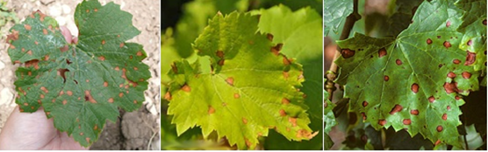
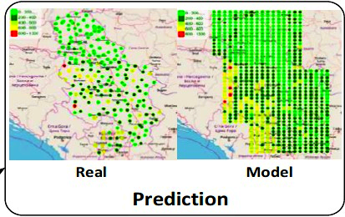
Данные, измеренных в эксперименте и постановки задач
Задача: определять болезни
растений по фото их листьев
Нейтронный активационный анализ мхов
Международная программа мониторинга и оценки воздействия загрязнителей воздуха на растительность (ICP Vegetation).
Мхи - идеальные поглотители загрязненного воздуха. Волонтеры собирают мхи в определенных местах, отправляют их в ОИЯИ для проведения нейтронно-активационного анализа, чтобы выяснить, какие вредные вещества загрязняют воздух в данной местности.
Задача: экстраполировать эти данные из дискретных точек сбора мхов на окружающую местность для каждого из загрязнителей с учетом особенностей окружающей среды, таких как, направления ветра и водостоков
Решение:
использовать облачную платформу ЛИТ (PDDP) для обнаружения болезней растений с помощью современных технологий организации и глубокого обучения ;
В качестве конечного продукта разработать мобильное приложение, позволяющее пользователям отправлять фотографии и текстовое описание больных растений, чтобы узнавать причину болезни и получать рекомендации по спасению урожая.
Решение: Система управления данными (DMS) разработана на облачной платформе ОИЯИ и предоставляет участникам современную единую систему сбора, анализа и обработки данных биологического мониторинга. DMS позволяет организовать гибкий сбор данных с учетом неоднородности исходных данных, их автоматическую проверку ,
вычисляет его статистические параметры, геоиндексы и так далее. Сейчас в DMS представлено более 6000 мест отбора проб
из 47 регионов разных стран мира

Slide 9
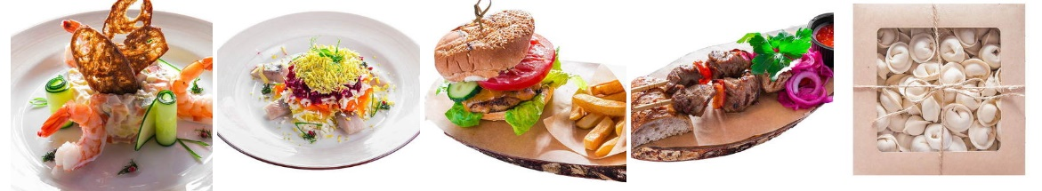
Моделирование компьютерных систем
Разработка сложнейших компьютерных систем сбора, передачи и распределённой обработки сверхбольших объемов информации требует больших предварительных исследований по выбору оптимальной их структуры с учетом стоимости и предполагаемых ресурсов и загрузки.
Такие исследования должны основываться на тщательном моделировании как потока заданий с учетом их типов и статистических данных о распределении времени их поступления и требуемых компьютерных ресурсов для их выполнения, так и состава моделируемой компьютерной системы с учетом ее облачной и грид инфраструктуры
Интересная тема по глубокому обучению за пределами планов ЛИТ
Автоматический подсчет стоимости заказа в университетской столовой по фото со смартфона. Т.е. клиент подходит к автоматической кассе, ставит поднос в специальное место, поднос фотографируют, отсылают в приложение и получают ответ со стоимостью .
Полный список тем предлагаемых бакалаврских и
магистерских дипломов можно скачать на моем сайте
http://gososkov.ru/UNI-DUBNA/, кликнув
Темы бакалаврских дипломов на 2023-24.docx или
Темы магистерских диссертаций на 2023-24.docx
Там же лежит и эта лекция
Г.А. Ососков_приглашение магистрам 2023.pptx
Спасибо за внимание!

